Slide 1
Spojené státy americké logistické aspekty
Teritoriální setkání
ICC ČR
23. srpna 2018

Slide 2
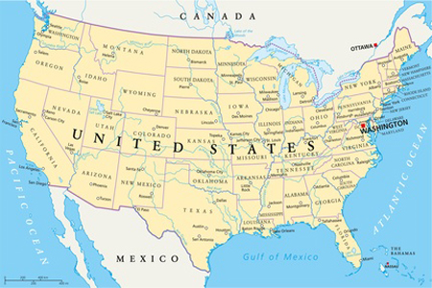
Logistické aspekty při obchodech s USA
SPOJENÉ STÁTY AMERICKÉ (USA)
Spojené státy americké, dnes čítající 51 států rozkládajících se ve střední části severoamerického kontinentu, mají za sebou velmi bohatou a v jednotlivých státech rozdílnou historii. Puzzle zemí východního pobřeží se silným anglofonním vlivem, ale i stopami jiných evropských kultur soutěží s hispánským jihem a silně Asií ovlivněným západem, a do tohoto kosmopolitního společenství jsou vklíněny výrazně konzervativní společenstva Středozápadu a států na severu USA. Proto i popsat dopravní systém USA krátkými větami je prakticky nemožné.

Slide 3
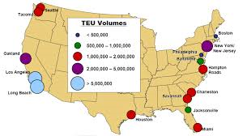
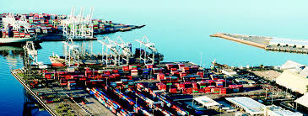
Logistické aspekty při obchodech s USA - nejvýznamnější přístavy
Námořní spojení:
Překvapivě, námořní doprava po dlouhou dobu nezaujímala v dopravě amerického zboží první místo – možná kvůli určité dobrovolné izolaci, možná kvůli podpoře kontinentálního obchodu v rámci NAFTA. Ani dnes není tento systém natolik rozvinutý, jako například v Asii či v Evropě. Přístavy (až na Los Angeles) jsou relativně malé, mělké a s problematickým zázemím. Přístavy na východě (BOS, NYC, BAL, WIL, CHS, SAV, JAX) a jihu (JAX, MIA, HOU) se pravidelně střídají v období nekončících kongescí s přístavy na západě (LAS, LGB, TIW) a vnášejí tak do rozvoje zbožových toků značný chaos.

Slide 4
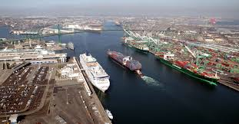
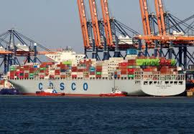
Logistické aspekty při obchodech s USA - nejvýznamnější přístavy
Námořní spojení:
Ze Severní Evropy je americký kontinent (až na malé výjimky) obsluhován z přístavů Bremerhaven, Rotterdam/Antwerpen a Le Havre. V tomto prostoru se pohybuje prakticky každý velký kontejnerový rejdař a proto se doporučuje před volbou trasy prověřit spíše rotaci jednotlivých linek a následný transit time, než na první dobu cenu přepravy. Rozhodující může výt i okamžitá dostupnost lodního prostoru: Nejobvyklejší kombinace jsou
NWC-Norfolk-Charleston-Houston
NWC-New York-Baltimore-Norfolk-Savannah
NWC-Charleston-Savannah-New Orleans-MEX
NWC-Halifax-Boston-New York-Baltimore
Přístavy New York/New Jersey, Savannah a Houston jsou pak též bránami do vnitrozemí (Dry Port Chicago, Atlanta, Phoenix, California)

Slide 5
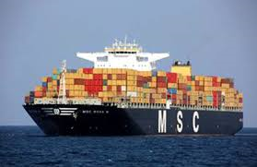
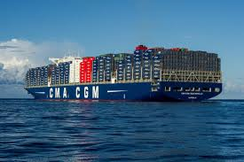
Logistické aspekty při obchodech s USA - nejvýznamnější přístavy
Námořní spojení:
Námořné dopravné z Evropy do USA podléhá přísnému dohledu americké FMC, kde každá nabídka musí být před uzavřením kontraktu zafilována. Proto je velmi obtížné pro neznalého věci vyznat se v nabídkách jednotlivých dopravců s nejrůznějšími přirážkami a doplňky (které se samozřejmě nefilují) a je mnohem jednodušší požadovat all in cenu, která však může být opticky velmi vysoká. Nutno též počítat s tím, že někteří dovozci požadují uhradit i přístavní poplatky v USA. Aktuální námořné NWC-USEC: USD 3432/20DC (basic freight 2050), USD 4571/40DC i HQ (netto 2600). Do USA lze přepravovat i ve speciálních 45HQ kontejnerech, kde je cena překvapivě nižší (USD 4561, netto 2800 ovšem bez Peak Season Surcharge)

Slide 6
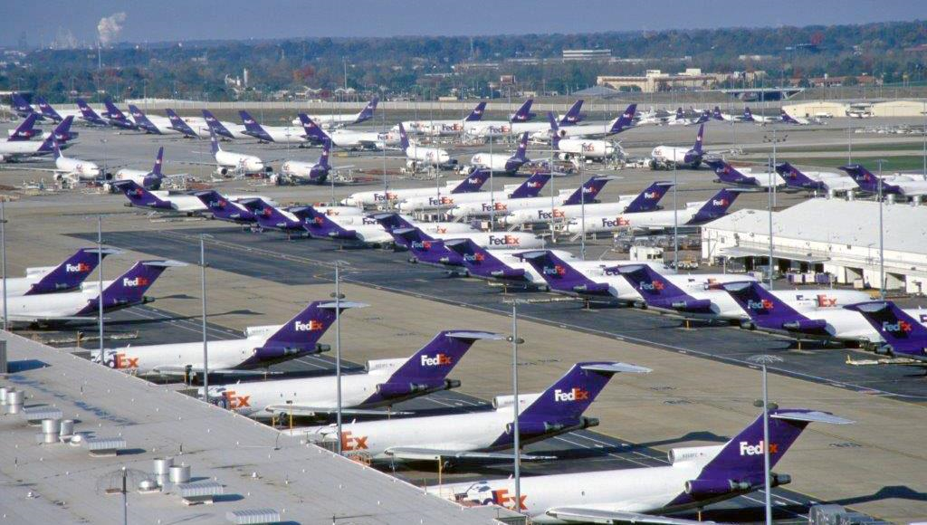
Logistické aspekty při obchodech s USA - letecké spojení
USA je zemí letecké dopravě zaslíbenou. V každém hlavním městě jednotlivých států, ale i v dalších větších městech se nachází významné mezinárodní letiště, mnohá města pak mají letišť několik (např. Dulles Int´l vs. Ronald Reagan National ve Washingtonu). Na území USA se také nachází takřka polovina největších letišť světa Top 10. Na objem cestujících jsou na špici Hartsfield-Jackson Atlanta (ATL, 101,5 mio prošlých cestujících), Los Angeles Int´l (LAX, 75), O´Hare Chicago (ORD, 77), Dallas/Fort Worth (DFW, 64), John F.Kennedy Int´l New York (JFK, 57), Denver Int´l (DEN, 54), San Francisco (SFO, 50).
Z pohledu nákladní dopravy jednoznačně vede Memphis (MEM, 4,3 mio tun – srovnej se světovou jedničkou HKG = 4,9 mio či evropským FRA 2,1 mio), následují Anchorage Alaska (ANC), Louisville Kentucky (SDF), O´Hare Chicago, Miami Florida (MIA) a Los Angeles (LAX).

Slide 7
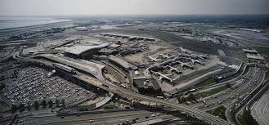
Logistické aspekty při obchodech s USA - letecké spojení
Spojení z Prahy je do všech amerických destinací možné řešit nejrůznějšími cestami a za použití nejrůznějších aerolinek. Pro menší zásilky lze využít přímých letů do New Yorku (JFK, Delta Airlines), respektive Philadelphie (PHL s American). Větší zásilky, zásilky zvláštní povahy a spěchající je výhodnější odeslat přes FRA/CDG/AMS a LHR kargo speciály s denními odlety do více než 10 destinací po celé USA.
Aktuální cena se pohybuje okolo Kč 42/chw +45, a Kč 37/chw +100kg v economy úrovni (3-5 dnů) PRG-JFK (s Air Canada přes Toronto Pearson) a Kč 37/37 PRG-LAX se stejnou logikou.

Slide 8
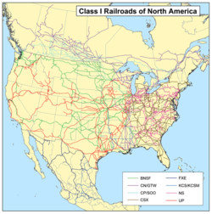
Logistické aspekty při obchodech s USA - doprava do/z vnitrozemí
Železniční doprava:
Doprava po dráze v rámci USA hraje mnohem významnější roli při přepravě zboží než pro osobní dopravu. Slavné transamerické osobní vlaky jsou již dávno minulostí, byly nahrazeny hustou sítí domácích leteckých spojení.
Americké nákladní vlaky jsou po právu považovány za nejlepší na světě, a to nejen pro svůj ohromující výkon (2015 cca 2 mld tun), ale i hustotou a organizací sítě.
Pro zámořské zásilky má přednostní význam skupina tratí zařazená do Class I (z celkové sítě jen 67% délky, ale 90% zaměstnanců a 93% výkonů v příjmech). Všechny tyto tratě jsou o rozchodu 1435mm (normální rozchod).

Slide 9
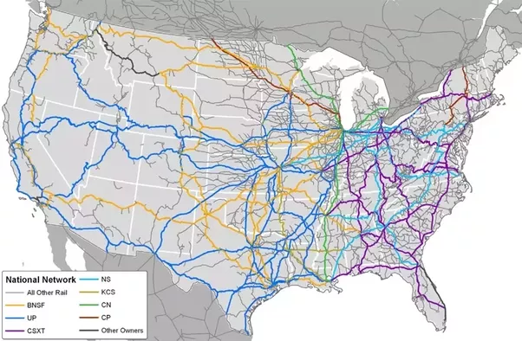
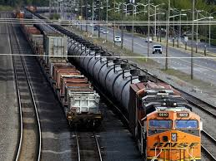
Logistické aspekty při obchodech s USA - doprava do/z vnitrozemí
Železniční doprava:
Nejdůležitější tratě spojují
Přístav New York/New Jersey s oblastí Velkých Jezer (Dry Port Chicago)
Přístavy Savannah a Jacksonville s Georgií, Kentucky a Tennessee
Přístav Houston s povodím Mississippi
Přístav Galveston s mexickou hranicí, a též přes Phoenix se západním pobřežím USA
Los Angeles s americkým Západem
Většina vlaků má pevné jízdní řády a přednostní průjezd evtl. full freight line.
Alternativně lze zásilky z východního pobřeží zasílat po železnici i na pobřeží západní (New York-Seattle) jako cenově zajímavou alternativu k plně námořní cestě přes Panamský průplav a kolem Mexika

Slide 10
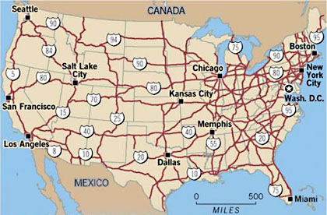
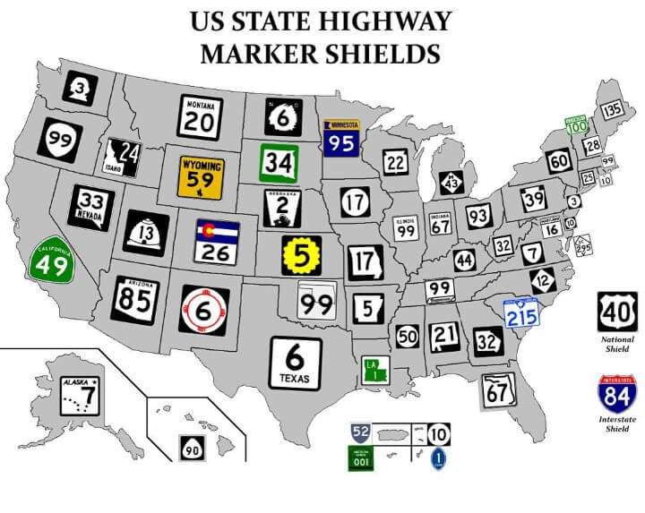
Logistické aspekty při obchodech s USA - doprava do/z vnitrozemí
Silniční doprava:
Stejně jako u železnice, i silniční síť nelze označit jinak než jako vynikající infrastrukturní prvek, pokrývající sítí transkontinentálních i místních Highways prakticky celé území USA, pochopitelně o větší hustotě ve východní části země. Pro dálkovou dopravu mají největší význam tzv. Federální dálnice, tedy víceproudé komunikace ve správě US vlády (dvouciferné značení); na ně však navazují tzv. spojky se třemi číslicemi v názvu, obě s předponou „US“ (například viz slavná US 66). Každý stát Unie si pak řídí výstavbu a spravuje vnitřní síť silnic včetně některých předpisů – proto se zde může například lišit max. povolená rychlost. Též značení se může stát od státu výrazně lišit, zatímco „mezistátní“ silnice mají značení jednotné.

Slide 11
Logistické aspekty při obchodech s USA - doprava do/z vnitrozemí
Silniční doprava:
Přeprava zboží na dlouhé vzdálenosti po silnici (70% všeho zboží) však v poslední dekádě narážela na citelný nedostatek (nových) tahačů i jejich obsluhy (dnes chybí cca 50.000 řidičů), a též signifikantní pokles kvality práce řidičů. Podobně se na problémech odrazila zastaralý model řízení terminálových procesů a zpoždění při odbavení na bránách přístavů, mající za následek snížení počtu obrátek na krátkých vzdálenostech na 1 denně. Z druhé strany systému se množí kongesce na terminálech způsobené příjezdy stále větších lodí, které mají za následek chaotické přetížení přístavních kapacit a další zpoždění.
Není také překvapením, že odborová sdružení tlačí cestou stávek na lepší ohodnocení řidičů; vlna stávek zcela ochromila nejprve Západní pobřeží v roce 2013, aby se pak přelila na pobřeží Východní (2014) a způsobila překreslení map toků zboží do a z USA (například převodem části transpacifického objemu do přístavů v Gulfu či dokonce na východním pobřeží).
A podobná vlna stávek se může opakovat kdykoliv v nejbližší budoucnosti, viz výstraha ze strany řidičů UPS a Teamsters kvůli vzrůstajícím nárokům ze strany e-shopu Amazon (rozvozy 7 dní v týdnu) bez náležitého růstu mzdy včetně příplatků.

Slide 12
Logistické aspekty při obchodech s USA - celní omezení a ochrana před zavlečením terorismu, škůdců a chorob
Zámořský obchod USA je na první pohled velmi liberalizovaný, lze dodávat zboží i do vnitrozemí bez větších omezení.
Celní předpisy USA však reflektují regulaci vnitřního trhu, a co je též důležité mít na paměti, je rozdílný systém zařazení zboží do tarifních skupin (HS Code) při výpočtu dovozního cla
Při odesílání zboží do USA je však především nutno počítat se zesíleným systémem vnitřní ochrany. Každá zásilka směřující do USA letecky či po moři musí být před odletem/odplutím předhlášena. U zásilek v kontejnerech po moři se uplatňuje tzv. ISF Pravidlo neboli 10+2 hlášení, kde jak Shipper tak Consignee zadávají do americké databáze údaje o zásilce, které jsou následně párovány a mohou při jakémkoliv podezření vést k zastavení a evtl. konfiskaci dodávky
Na druhé straně (i z důvodu neúplné evidence podnikatelských subjektů v USA) může být účastníkem celního řízení i zámořský subjekt, vždy však prostřednictvím licencovaného brokera. V případě zapojení brokera příjemce je nutno počítat s vysokými poplatky za přenos dokumentů.

Slide 13
Logistické aspekty při obchodech s USA - celní omezení a ochrana před zavlečením terorismu, škůdců a chorob
USA jsou od počátku signatářem dohody o ochraně proti zavlečení škůdců ISPM15, a zákaz dovozu zboží v neošetřených obalech, na paletách či jen laťových klecích je velmi přísně vynucován. Důvodem pro pozastavení zásilky v přístavu či na letišti může být i chybějící certifikát o ošetření; bohužel v takovém případě americký dohled obvykle zásilku vrací do místa původu. Pro ČR je však situace jednodušší v tom, že je povinné jejich ošetření dle předpisu též vzhledem k průchodu evropskými přístavy či letišti.

Slide 14
Logistické aspekty při obchodech s USA
Resumé:
Pro obchodování s USA se doporučuje nabízet cenu na paritě CFR přístav či CPT letiště určení. Nechť si americký partner zboží celně odbaví a zajistí si následnou dopravu sám, vyhnete se nepříjemnostem jak při celní kontrole, tak zdržení a vícenákladům při následné dopravě. Výjimečně lze využít vnitrozemské porty jako Chicago (Ramp) nebo Atlanta (Ramp) a tuto dopravu kontrahovat s námořním dopravcem jako ucelenou (all in) službu.
U importů z USA je pak třeba pamatovat na 1/možné jiné celní zařazení zásilky podle celního sazebníku (HS-Code) 2/jiné pochopení povinností prodávajícího pod zvolenou doložkou Incoterms 3/neznalost české geografie.

Slide 15
Děkuji za pozornost.
Petr Rožek
Lektor ICC +
Poradce v mezinárodní dopravě

